Slide 1
OA: 3 Nivelación
Colegio del real
Maipú
Ciencias para la ciudadanía
Clase 1 y 2
4°Medio
Prof. Eslendy Sánchez

Slide 2
Objetivo de la Clase:
Describir la asignatura
Descubrir motivaciones en la asignatura

Slide 3
Propósitos Formativos
Esta asignatura busca promover una comprensión integrada de fenómenos complejos y problemas que ocurren en nuestro quehacer cotidiano, para formar a un ciudadano alfabetizado científicamente, con capacidad de pensar de manera crítica, participar y tomar decisiones de manera informada, basándose en el uso de evidencia.
Promueve la integración entre la Biología, la Física y la Química, entre otras especialidades científicas, y la integración de las ciencias con otras áreas del saber, como la matemática, mediante la aplicación, por ejemplo, de modelos y herramientas estadísticas.

Slide 4
Propósitos Formativos
Esta asignatura busca promover una comprensión integrada de fenómenos complejos y problemas que ocurren en nuestro quehacer cotidiano, para formar a un ciudadano alfabetizado científicamente, con capacidad de pensar de manera crítica, participar y tomar decisiones de manera informada, basándose en el uso de evidencia.
Promueve la integración entre la Biología, la Física y la Química, entre otras especialidades científicas, y la integración de las ciencias con otras áreas del saber, como la matemática, mediante la aplicación, por ejemplo, de modelos y herramientas estadísticas.

Slide 5
Organización Curricular:
Modulo salud y bienestar
UNIDAD 1 Salud humana y medicina:
¿cómo contribuir a nuestra salud y a la de los demás?
OA 1. Analizar, sobre la base de la investigación, factores biológicos, ambientales y sociales que influyen en la salud humana (como la nutrición, el consumo de alimentos transgénicos, la actividad física, el estrés, el consumo de alcohol y drogas, y la exposición a rayos UV, plaguicidas, patógenos y elementos contaminantes, entre otros).
OA 2. Investigar y comparar diversas medicinas (incluyendo la convencional, la tradicional de nuestros pueblos originarios y la complementaria alternativa), considerando su origen, conocimientos y prácticas para la resolución de problemas de salud cotidianos.

Slide 6
Organización Curricular:
Modulo salud y bienestar
UNIDAD 2 Prevención de infecciones
OA 3. Analizar, a partir de evidencias, situaciones de transmisión de agentes infecciosos a nivel nacional y mundial (como virus de influenza, VIH-SIDA, hanta, hepatitis B, sarampión, entre otros), y evaluar críticamente posibles medidas de prevención como el uso de vacunas.

Slide 7
Organización Curricular:
Módulo Seguridad Prevención y Autocuidado
UNIDAD 1 Riesgos socionaturales en nuestros territorios:
¿Estamos preparados para la acción?
OA 1. Investigar sustancias químicas de uso cotidiano en el hogar y el trabajo (medicamentos, detergentes y plaguicidas, entre otros), analizando su composición, reactividad, riesgos potenciales y medidas de seguridad asociadas (manipulación, almacenaje y eliminación).
OA 2. Diseñar, evaluar y mejorar soluciones que permitan reducir las amenazas existentes en el hogar y en el mundo del trabajo (en sistemas eléctricos y de calefacción, y exposición a radiaciones, entre otros) para disminuir posibles riesgos en el bienestar de las personas y el cuidado del ambiente.

Slide 8
Repaso
OBJETIVO: Conducir una investigación sobre el cambio climático.
Responde las siguientes preguntas, con tus conocimientos previos:
¿Qué evidencias del cambio climático hay en el mundo?
¿Por qué crees que el cambio climático, es un tema tan estudiado hoy en día?
¿Qué entiendes por cambio climático?

Slide 9
Repaso
Variabilidad climática: En la clase anterior vimos que variabilidad climática es una medida del rango en que los elementos climáticos, como temperatura o lluvia, varían de un año a otro y que estas variaciones podían tener un origen natural o un origen externo por ejemplo humano. La variabilidad climática se puede estudiar de diferentes formas, por ejemplo, se puede ver a lo largo de un año, viendo los cambios de temperatura en las cuatro estaciones en chile.
Climogramas: constituyen una representación gráfica del comportamiento de la temperatura y las precipitaciones en un determinado lugar.

Slide 10
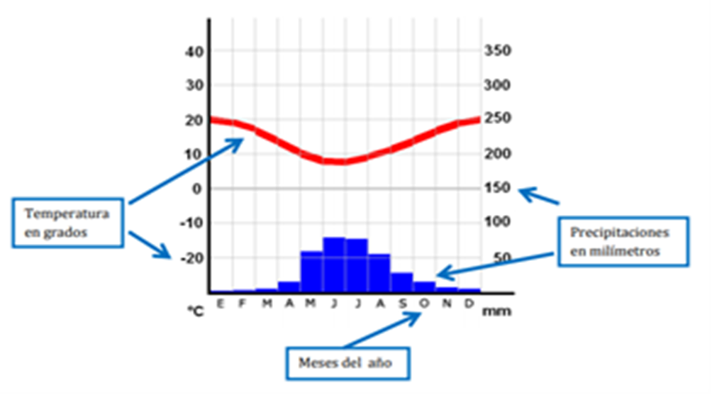
Repaso
Los climogramas constan de tres ejes:
1. un eje horizontal donde se consignan los doce meses del año
2. dos ejes verticales donde se señala:
a la izquierda la temperatura, medida en grados Celsius
a la derecha las precipitaciones, medidas en milímetros
3. el total de precipitaciones mensuales se expresa a través de barras, mientras que la temperatura media mensual se expresa por medio de una curva.

Slide 11
Repaso
Cambio climático: es la variación global del clima de la Tierra. Esta variación se debe a causas naturales y a la acción del hombre y se produce sobre todos los parámetros climáticos: temperatura, precipitaciones, nubosidad, etc., a muy diversas escalas de tiempo. Según datos obtenidos por Greenpeace, el cambio climático se puede constatar porque:
La temperatura media mundial ha aumentado ya 1,1°C desde la época preindustrial
El período 2015-2019, según la Organización Meteorológica Mundial (OMM), serán los cinco años más cálidos jamás registrado
La tasa de subida del nivel del mar ha ascendido a 5 mm al año en el quinquenio 2014 -2019

Slide 12
Repaso
Cambio climático:
También, se destacan los impactos económicos y sociales, que serán cada vez más graves, como:
Daños en las cosechas y en la producción alimentaria
Las sequías
Los riesgos en la salud
Los fenómenos meteorológicos extremos, tormentas y huracanes mega incendios

Slide 13
Actividad
Climogramas:
Realicen un climograma de las temperaturas en Santiago con los siguientes datos:
 | Enero | Febrero | Marzo | Abril | Mayo | Junio | Julio | Agosto | Septiembre | Octubre | noviembre | Diciembre
Temperatura máx. (°C) | 29.6 | 28.7 | 26.4 | 22.9 | 18.2 | 14.4 | 14.5 | 16.1 | 18.6 | 21.8 | 25.4 | 28
Precipitación (mm) | 1 | 2 | 3 | 16 | 61 | 86 | 78 | 55 | 27 | 16 | 10 | 4

Slide 14
OBJETIVO:
Describir como modelar el aumento de la temperatura global por el efecto invernadero.

Slide 15
Calentamiento Global y Efecto Invernadero
El efecto invernadero se produce cuando determinados gases como el dióxido de carbono o el metano retienen una parte de la energía que emite la Tierra después de haberse calentado con la radiación del sol. En estos casos se produce una elevación de la temperatura que se parece a la que se da dentro de un invernadero. Sin este efecto la Tierra estaría unos 30°C más fría, lo cual haría que nuestro planeta fuera muy hostil para la vida como la conocemos, pero si aumenta este efecto produciría grandes cambios climáticos haciendo el planeta nuevamente hostil para la vida.

Slide 16
Calentamiento Global y Efecto Invernadero
El calentamiento global, por su parte, supone una elevación de la temperatura media de la Tierra y del agua que la recubre. Es decir, el efecto invernadero es una de las principales causas del calentamiento global, por lo que están íntimamente relacionados.
El mundo actualmente está un grado centígrado más caliente que antes de que irrumpiera la industrialización, de acuerdo a la Organización Mundial Meteorológica. Los 20 años más calurosos de la historia desde que comenzaron las mediciones han sido registrados en los últimos 22 años. Durante décadas, los investigadores del tema han argumentado que la temperatura global no debe aumentar más de 2℃ para el final del siglo si se quiere evitar un impacto irreversible.

Slide 17
Gases de Efecto Invernadero
Los gases de invernadero más comunes e importantes son el dióxido de carbono, el óxido nitroso (o nitrógeno y oxígeno) y el metano.
Dióxido de carbono (CO2): Este gas de efecto invernadero se encuentra en concentraciones relativamente bajas en la atmósfera, aproximadamente un 0,03%. A pesar de sus bajos niveles, se trata del mayor impulsor del calentamiento global. Las fuentes naturales del dióxido de carbono incluyen plantas en descomposición y materia animal, incendios forestales naturales y volcanes. Las principales fuentes humanas de CO2 proceden de la quema de combustibles fósiles (carbón, petróleo y gas) y de la deforestación.

Slide 18
Gases de Efecto Invernadero
Metano (CH4): El metano es un gas de invernadero muy potente. En 100 años, una tonelada de metano podría calentar el globo 23 veces más que una tonelada de dióxido de carbono. El metano se crea por la descomposición de la materia orgánica que procede en gran parte de los vertederos, el ganado bovino y el resto del sector ganadero (pollos y cerdos).
Óxido nitroso (N2O): El óxido nitroso tendrá en un siglo un efecto de calentamiento global aproximadamente 300 veces superior al del dióxido de carbono. Sin embargo, como el metano, el óxido nitroso se encuentra en concentraciones mucho menores que el dióxido de carbono en la atmósfera, es emitido por las bacterias del suelo. La agricultura y el uso de fertilizantes con base de nitrógeno, junto con el tratamiento de los residuos animales. Algunas industrias, como la del nailon, y la quema de combustible es en motores de combustión interna también liberan óxido nitroso a la atmósfera.

Slide 19
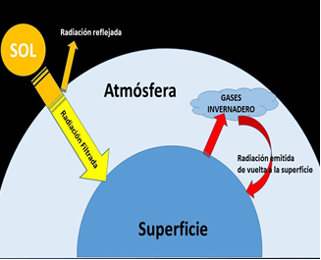
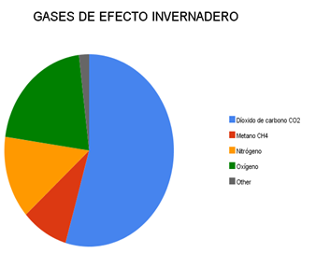
Gases de Efecto Invernadero

Slide 20
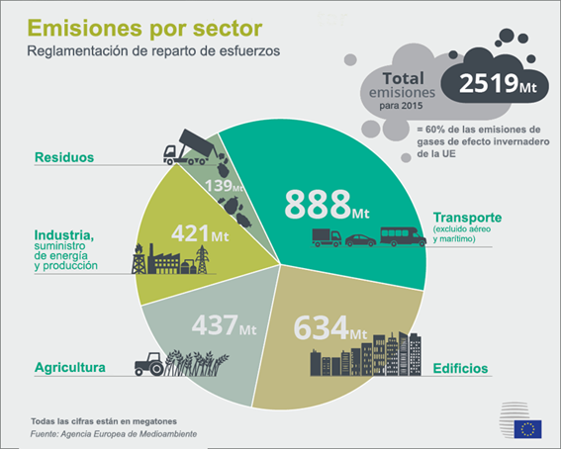
Gases de Efecto Invernadero

Slide 21
Consecuencias del calentamiento global
El calentamiento global, además del aumento de la temperatura de la Tierra tiene otras consecuencias relacionado con los patrones de clima a nivel mundial:
Las temperaturas más elevadas suponen que las lluvias sean menos frecuentes, pero tengan más intensidad, por lo que pueden provocar inundaciones.
La temperatura más alta supone que determinadas enfermedades como la malaria o el dengue se difundan con mayor facilidad.
Deshielo de los glaciares, lo que puede amenazar a especies animales, vegetales y poner en peligro las localidades costeras.

Slide 22
Consecuencias del calentamiento global
La elevación de la temperatura puede suponer cambios en las estaciones del año (lluvias torrenciales, huracanes) y en su duración, y que esos cambios afecten a los diversos ecosistemas
Muchas plantas y animales no se adaptan a cambios de temperatura tan drásticos como los que se producen. Esto afecta enormemente a especies como los osos polares.

Slide 23
Actividad
Realiza una red semántica sobre el tema explicado en tú cuaderno.
Escribe diez acciones que puedes realizar para evitar el calentamiento global.
Describe con tus propias palabras lo que entiendes por efecto invernadero y calentamiento global, así como la relación entre ambos conceptos.

Slide 24
Ciere de clase
¿Tienes alguna duda acerca de la clase?
¿qué aprendiste hoy?

